Slide 1
포트폴리오
정진혁

Slide 2
01. 개발도구
02. 렌트가 홈페이지 구성
03. 주요 알고리즘
상품 주문
결제
CONTENTS
04. UseCase 다이아그램, 테이블 관계
05. 화면 구현

Slide 3










01.
개발도구

Slide 4
02.
렌트카 홈페이지구성
메인페이지
로그인
예약하기
예약확인
자유게시판
고객정보
차량 등록
회원가입
차량 등급 선택
예약 취소
게시글 작성
회원 정보 수정
차량 옵션 선택
예약 정보 수정
게시글 수정
회원 탈퇴
게시글 삭제
답글 작성

Slide 5
03.
주요 알고리즘 – 회원가입
START
회원가입 성공
회원가입정보 입력
ID : 아이디
PASSWORD : 패스워드
EMAIL : 이메일
TEL : 전화번호
AGE : 나이
JOB : 직업
HOBBY : 취미
로그인페이지로 이동
모두 입력
되었는지 ?
false
true
FINISH
DB 연동
DAO Insert 실행

Slide 6
03.
주요 알고리즘 – 로그인
START
로그인 정보 입력
ID : 아이디
PASSWORD : 패스워드
Session에 ID 저장
DB 연동
true
패스워드가
일치하는지 ?
메인페이지 이동
DAO Select ID
false
FINISH
false
아이디가
존재하는지?
true

Slide 7
03.
주요 알고리즘 - 예약하기
START
DB 연동
로그인이 되어 있는지 ?
DAO Insert 실행
false
true
렌트차 등급 선택
차량 등급
소형, 중형, 대형
예약 성공
로그인 페이지
대여일자
대여기간
베이비시트
네비게이션
보험적용
와이파이적용
렌트차 선택
예약확인 페이지 이동
렌트차 옵션 선택
FINISH

Slide 8
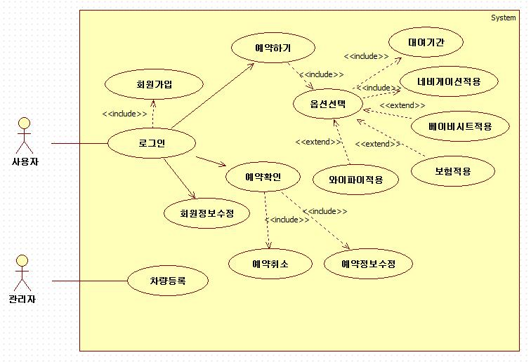
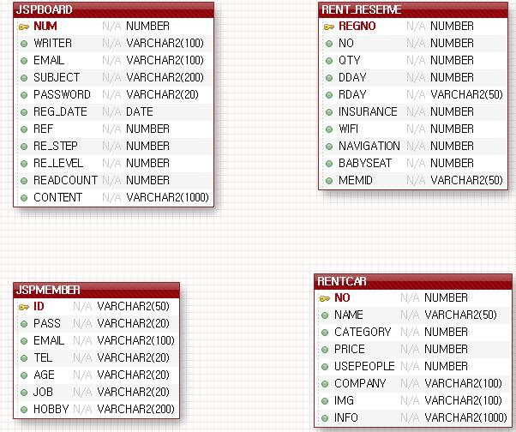
04.
Use Case 다이어그램, 테이블관계도

Slide 9
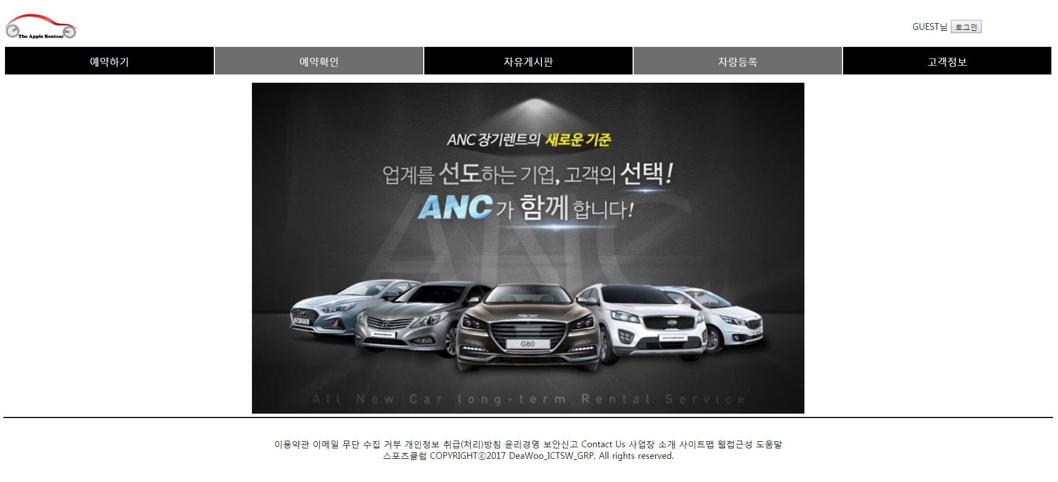
05.
구현 - 메인페이지
애플리케이션 구현
-메인페이지 : 로그인 및 회원가입 , 예약 , 예약확인,게시판,차량등록,고객정보 페이지로 이동 할 수 있는 메인페이지

Slide 10
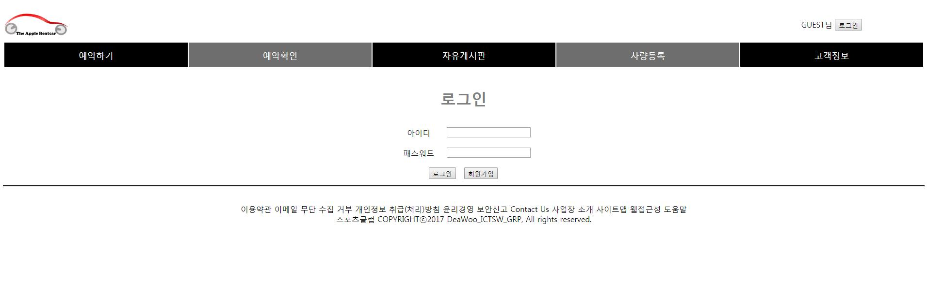
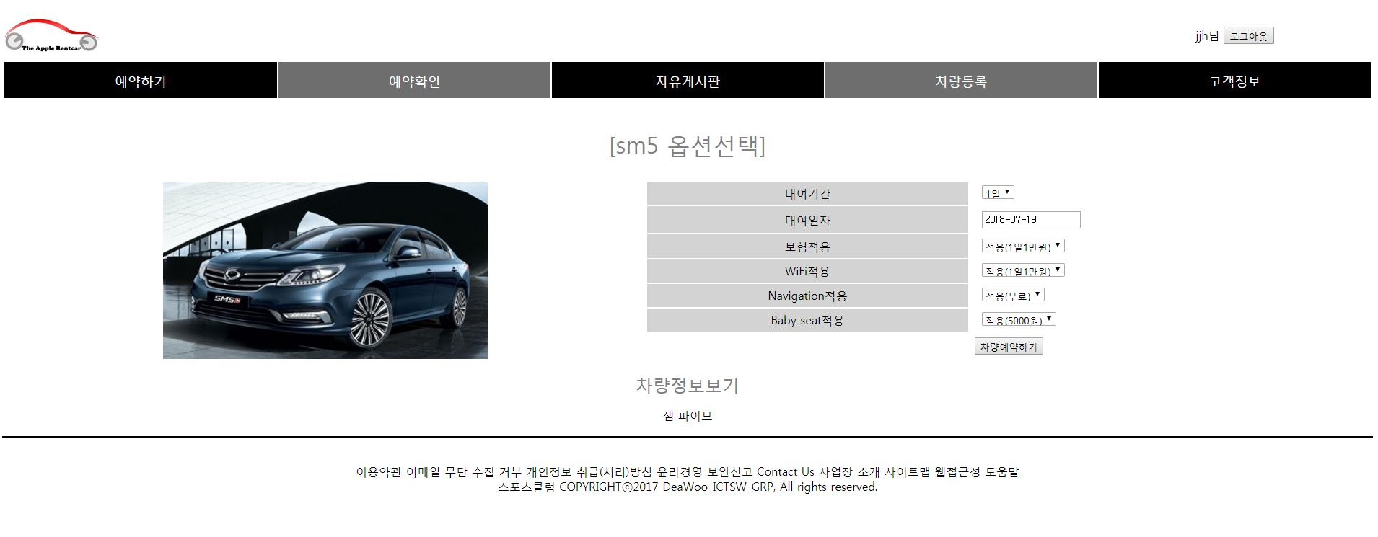
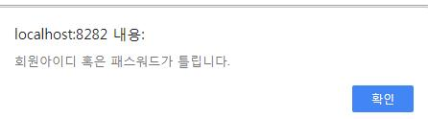
05.
구현 - 로그인
로그인 버튼 클릭 시 로그인 페이지로 이동
DB에 있는 데이터와 아이디와 비밀번호가
동일하다면 로그인 성공
아이디가 존재 하지 않거나 비밀번호가 다르다면
경고창 알림

Slide 11
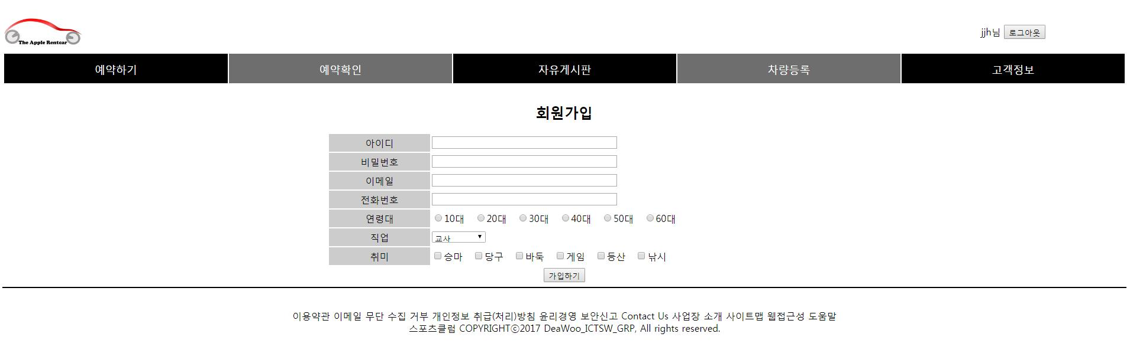
05.
구현 – 회원가입
회원가입 버튼 클릭 시 회원가입 페이지로 이동

Slide 12
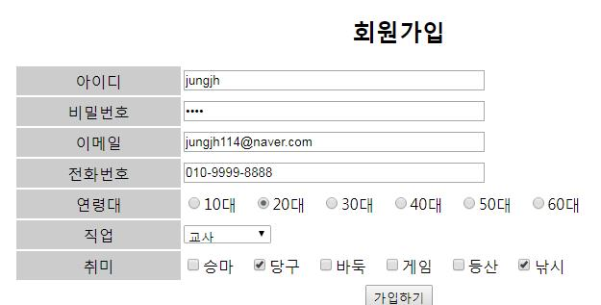
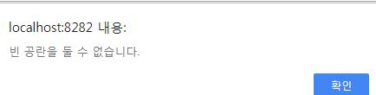
05.
구현 - 회원가입
빈 공란이 있다면 경고창 알림 후
회원가입페이지로 롤백이 된다.
정보 입력 후 가입을 하게 되면 DB에 등록이 된다.

Slide 13
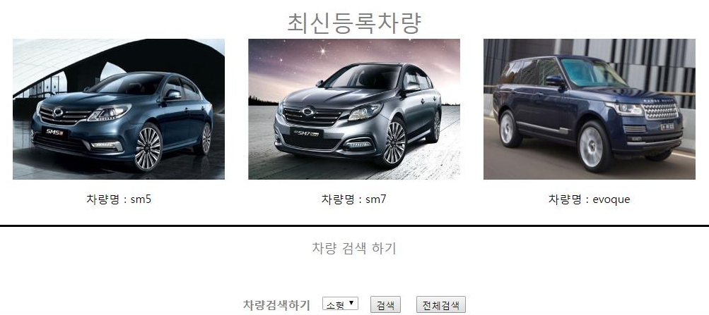
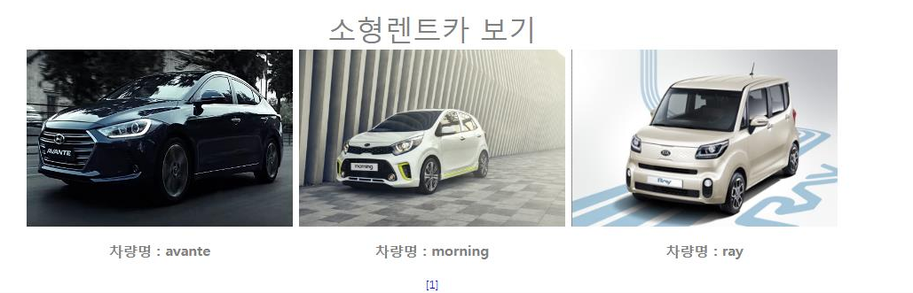
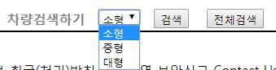
05.
구현 - 예약하기
메뉴에서 예약하기 탭으로 들어오면
DB에 최신등록 된 차량이 보여진다.
차량 등급에 따라 검색을 하게 되면
해당 등급의 차량들이 보여진다.

Slide 14
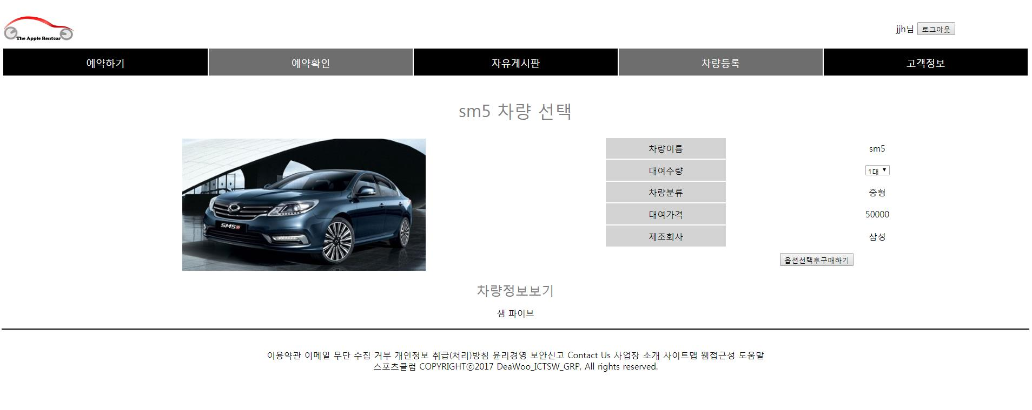
05.
구현 - 예약하기
예약하고 싶은 차량을 선택 시 대여수량 선택
대여수량을 정하고 난 후 옵션선택을 하는 페이지로 이동

Slide 15
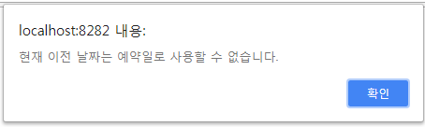
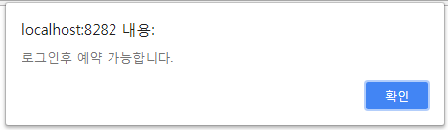
05.
구현 - 예약하기
대여일자가 현재 날짜보다 이전이라면 경고창 알림
로그인이 되어있지 않다면 경고창 알림 후
로그인 페이지로 이동

Slide 16
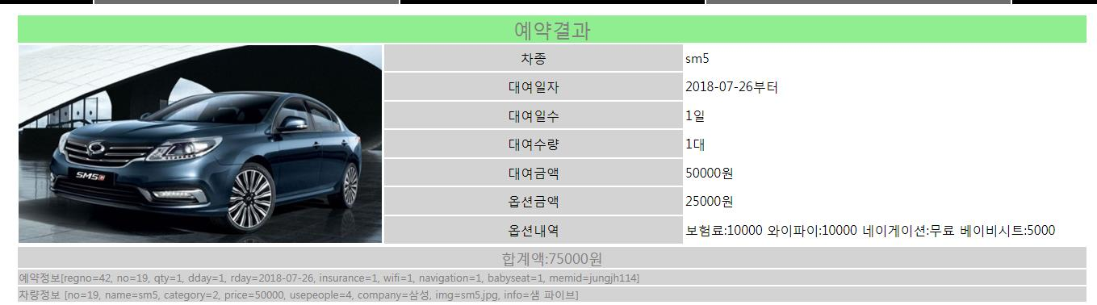
05.
구현 - 예약하기
예약이 완료되면 예약정보가 DB에 등록이 된다.

Slide 17
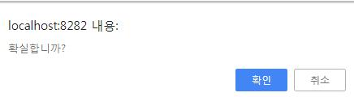
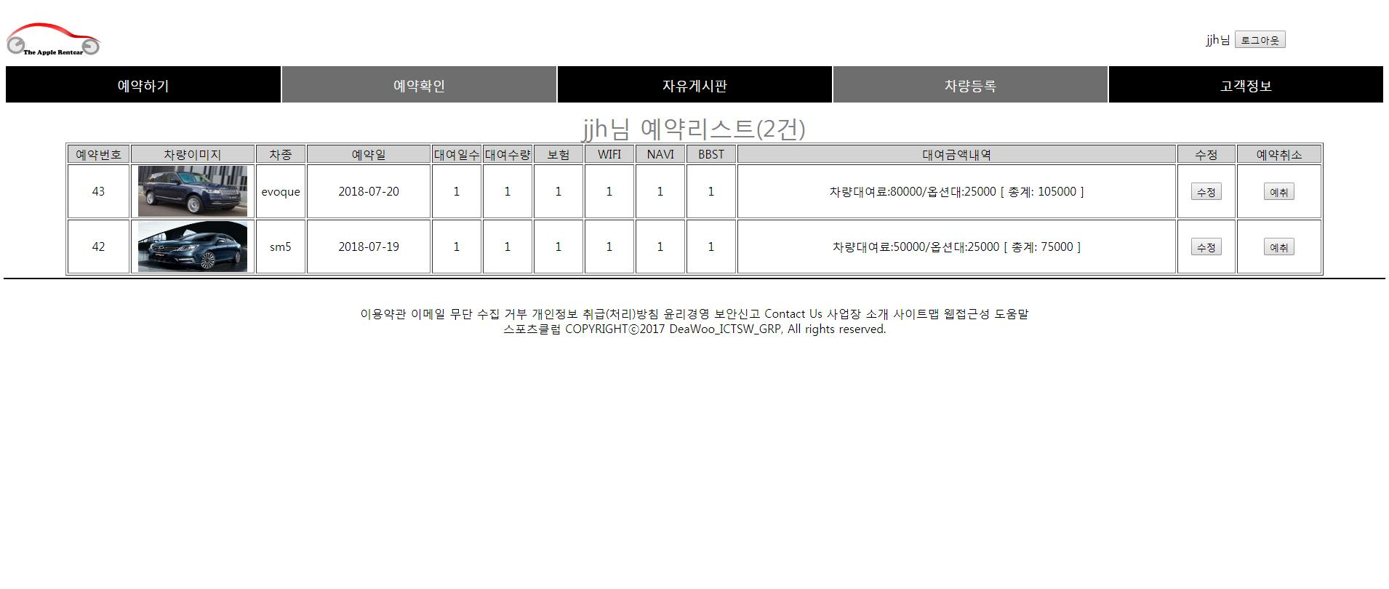
05.
구현 - 예약확인
예약취소를 하게 되면 한번 더 묻는 알림창 생성
확인을 하게 되면 예약정보가 사라지고,
취소를 하게 되면 예약확인 페이지로 롤백
로그인이 되어 있는 회원이 예약한 차랑과 정보를 볼 수 있다.

Slide 18
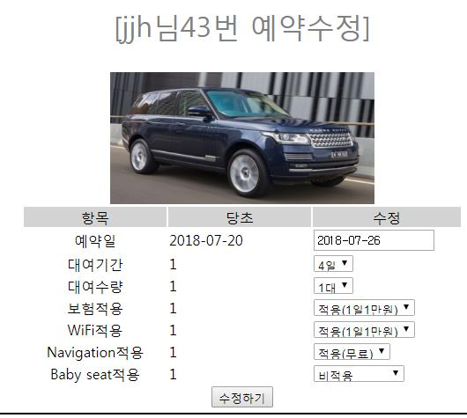
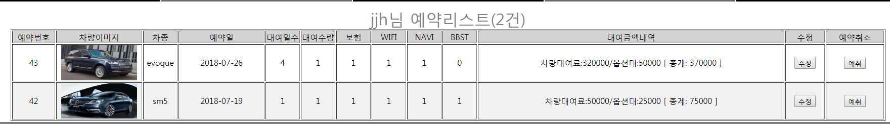
05.
구현 - 예약정보수정
예약 수정을 하면 기존에 예약되어 있던 옵션, 날짜가 변경

Slide 19
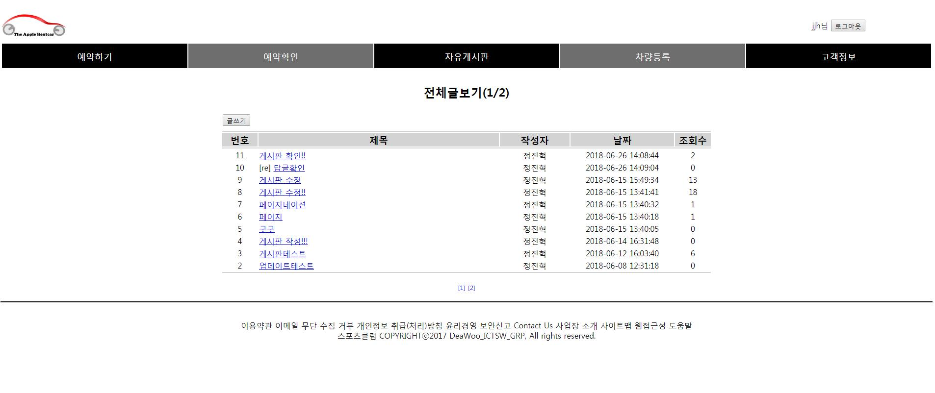
05.
구현 - 자유게시판
게시글을 작성한 날짜와 시간
게시글을 읽을때마다 조회수 증가
페이지네이션 적용

Slide 20
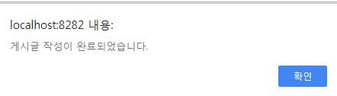
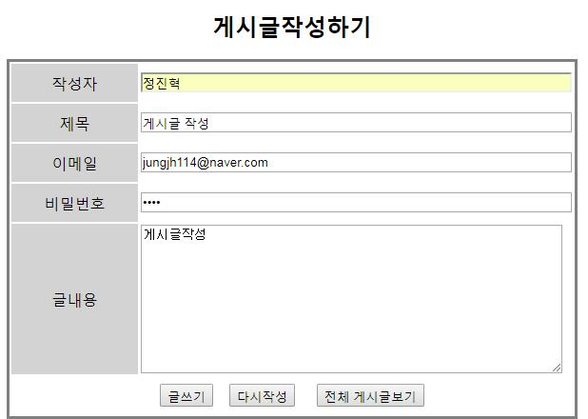
05.
구현 - 자유게시판
게시글 작성이 완료되면 알림창 생성
Text Field 작성된 내용 지우기
자유게시판 리스트로 이동
빈 공란이 있다면 경고창 알림

Slide 21
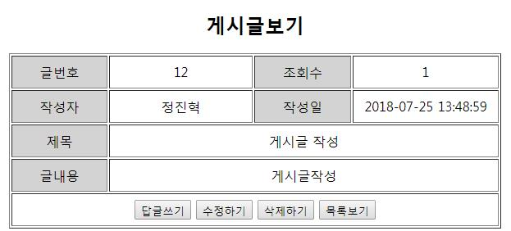
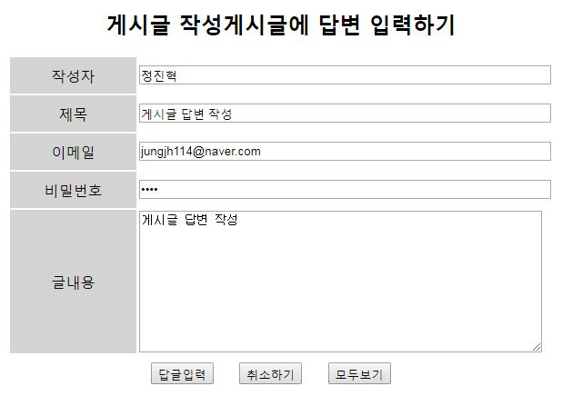
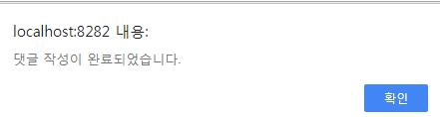
05.
구현 - 자유게시판
답글이 작성이 되면 알림창 생성
작성된 답글은 해당 게시글 아래에 나열

Slide 22
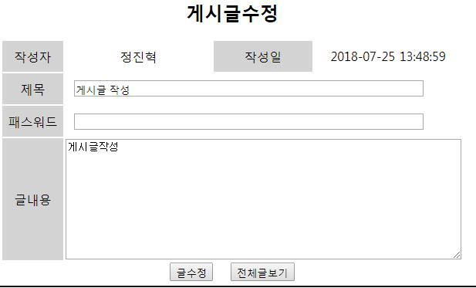
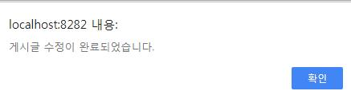
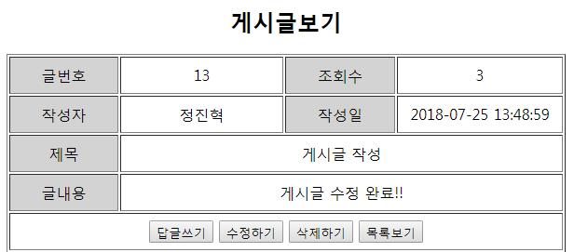
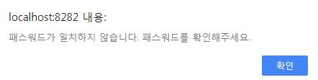
05.
구현 - 자유게시판
수정하기 버튼을 누르면 기존의 내용을 보여준다.
수정이 완료되면 알림창 생성
패스워드가 작성시에 입력된 패스워드와 다르다면
경고창 알림

Slide 23
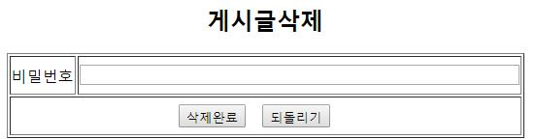
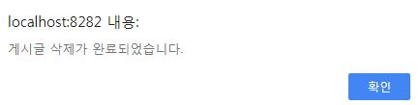
05.
구현 - 자유게시판
게시글 작성시 입력한 패스워드를 입력하면 삭제가능
패스워드가 다르다면 경고창 알림
패스워드가 같다면 삭제 완료

Slide 24
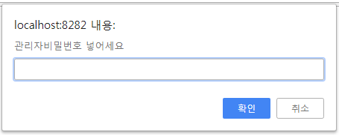
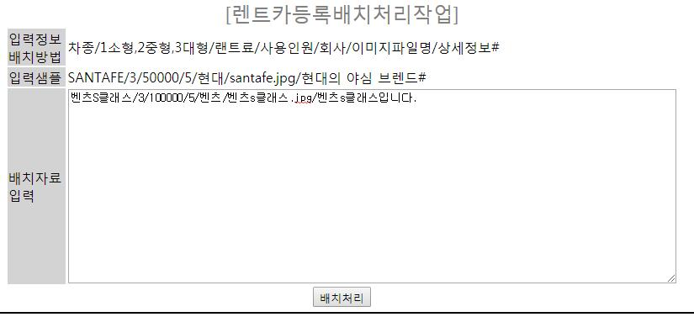
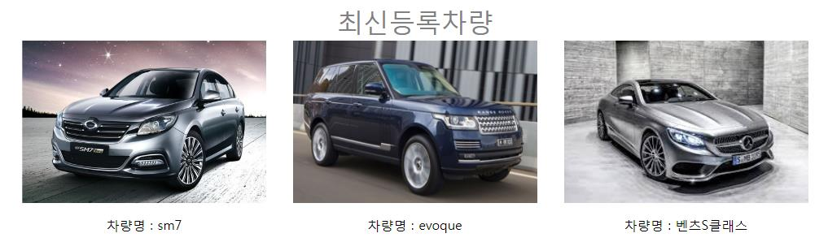
05.
구현 - 차량등록
차량 등록을 하기 위해서는 관리자 비밀번호를 필요하다.
차량 등록이 완료 되면 예약하기에서 최신등록차량에 등록이 된다.

Slide 25
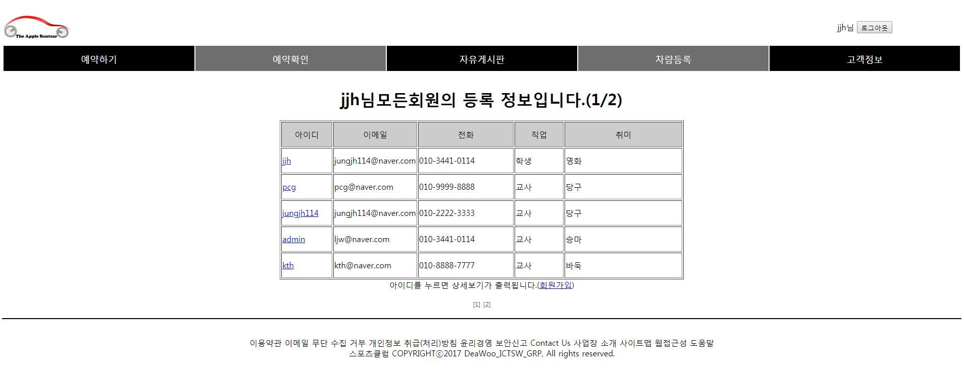
05.
구현 - 고객정보
가입되어 있는 모든 고객정보 확인

Slide 26
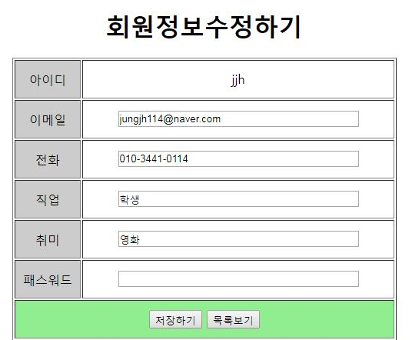
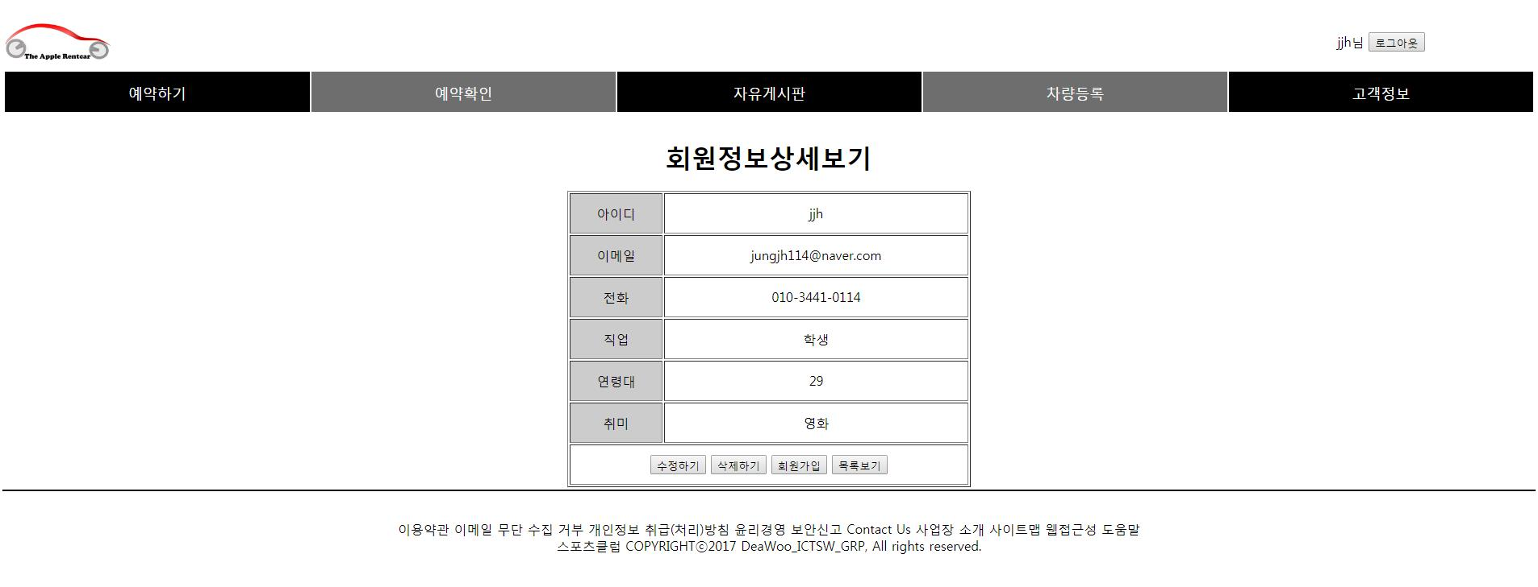
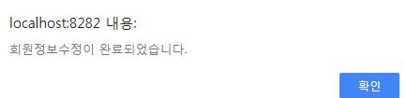
05.
구현 - 고객정보
해당 아이디의 패스워드가 일치한다면 수정 완료
해당 아이디의 패스워드가 다르다면 수정 실패

Slide 27
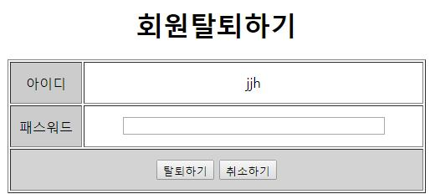
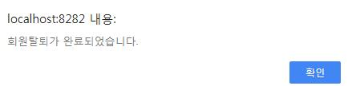
05.
구현 - 고객정보
비밀번호가 일치 한다면 회원탈퇴 완료

Slide 28
Thank you

